Slide 1
По ПРОЕКТУ решениЯ думы Усть-кутского муниципального образования «о бюджете усть-кутского муниципального образования на 2020 год и на плановый период 2021 и 2022 годов»
Бюджет для граждан

Slide 2
Проект бюджета Усть-Кутского МО на 2020 -2022 гг.
Бюджетный кодекс РФ
Основные направления бюджетной и налоговой политики
Гос. программы Иркутской области, муниципальные программы
Прогноз социально-экономического развития УКМО на 2020-2022 гг.
Положение о бюджетном процессе в Усть-Кутском МО

Slide 3
Основные характеристики бюджета Усть-Кутского муниципального образования (тыс. руб.)
 | 2017 факт | 2018 факт | 2019 ожидаемое | 2020 прогноз | 2021 прогноз | 2022 прогноз
Доходы | 1 819 538.0 | 2 158 926.9 | 2 433 655.8 | 2 371 638.0 | 2 316 967.3 | 2 358 344.0
Расходы | 1 757 337.0 | 2 169 310.2 | 2 444 037.1 | 2 461 946.3 | 2 372 529.0 | 2 415 952.3
Дефицит/Профицит | 62 2010 | - 10 383.2 | - 10 381.3 | - 90 308.3 | - 55 561.7 | - 57 608.3

Slide 4
Основные показатели социально-экономического развития района
Индекс промышленного производства, %
Выручка от реализации продукции, работ и услуг
(млрд. руб.)
Численность населения
(тыс. человек)
Фонд заработной платы, сложившийся по району с учетом всех отраслей экономики
(млрд. руб.)
Среднемесячная заработная плата, сложившаяся по району с учетом всех отраслей экономики (тыс. руб.)

Slide 5
Динамика поступлений доходов в районный бюджет в 2017-2022 годах (тыс. рублей)

Slide 6
Структура доходов бюджета Усть-Кутского муниципального образования на 2020-2022 годы
Налоговые доходы
Неналоговые доходы
Безвозмездные поступления
Доходы, предусмотренные законодательством Российской Федерации о налогах и сборах
Поступающие в бюджет платежи за оказание муниципальных услуг, за пользование природными ресурсами, за пользование муниципальной собственностью, от продажи муниципального имущества, а также платежи в виде штрафов и иных санкций за нарушение законодательства
Дотации, субсидии, субвенции, иные межбюджетные трансферты из федерального и областного бюджета, а также безвозмездные поступления от физических и юридических лиц
2020 год
2021 год

Slide 7
Структура налоговых и неналоговых доходов бюджета усть-кутского муниципального образования на 2020-2022 годы

Slide 8
Динамика поступлений налога на доходы физических лиц (тыс. руб.)
+4%
+3.7%

Slide 9
Динамика поступлений Акцизов на подакцизные товары (акцизы на нефтепродукты) тыс. руб.
+38.5%
+14,4%

Slide 10
Налог, взимаемый в связи с применением упрощённой системы налогообложения (тыс. руб.)
+4%

Slide 11
Динамика поступлений единого налога на вмененный доход (тыс. руб.)

Slide 12
Динамика поступлений государственной пошлины (ТЫС. РУБ.)

Slide 13
Динамика поступлений неналоговых доходов (тыс. руб.)

Slide 14
Динамика безвозмездных поступлений (тыс. руб.)

Slide 15
Динамика Распределения Расходов бюджета Усть-Кутского муниципального образования по видам расходов

Slide 16
Распределение дотаций на выравнивание бюджетной обеспеченности поселений на 2020 год (тыс. руб.)
Общий объем дотации
71 312,0

Slide 17
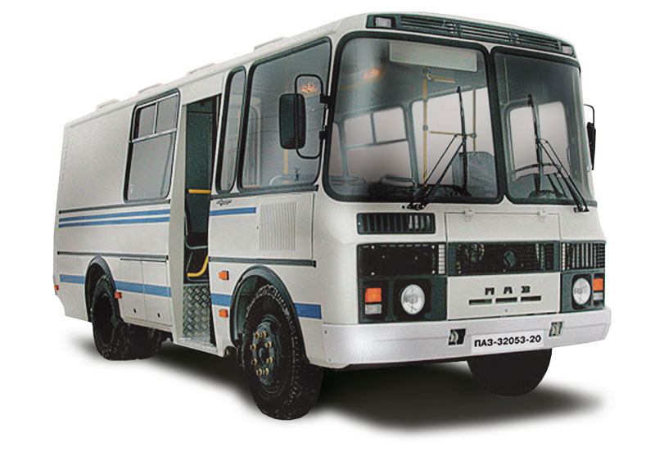
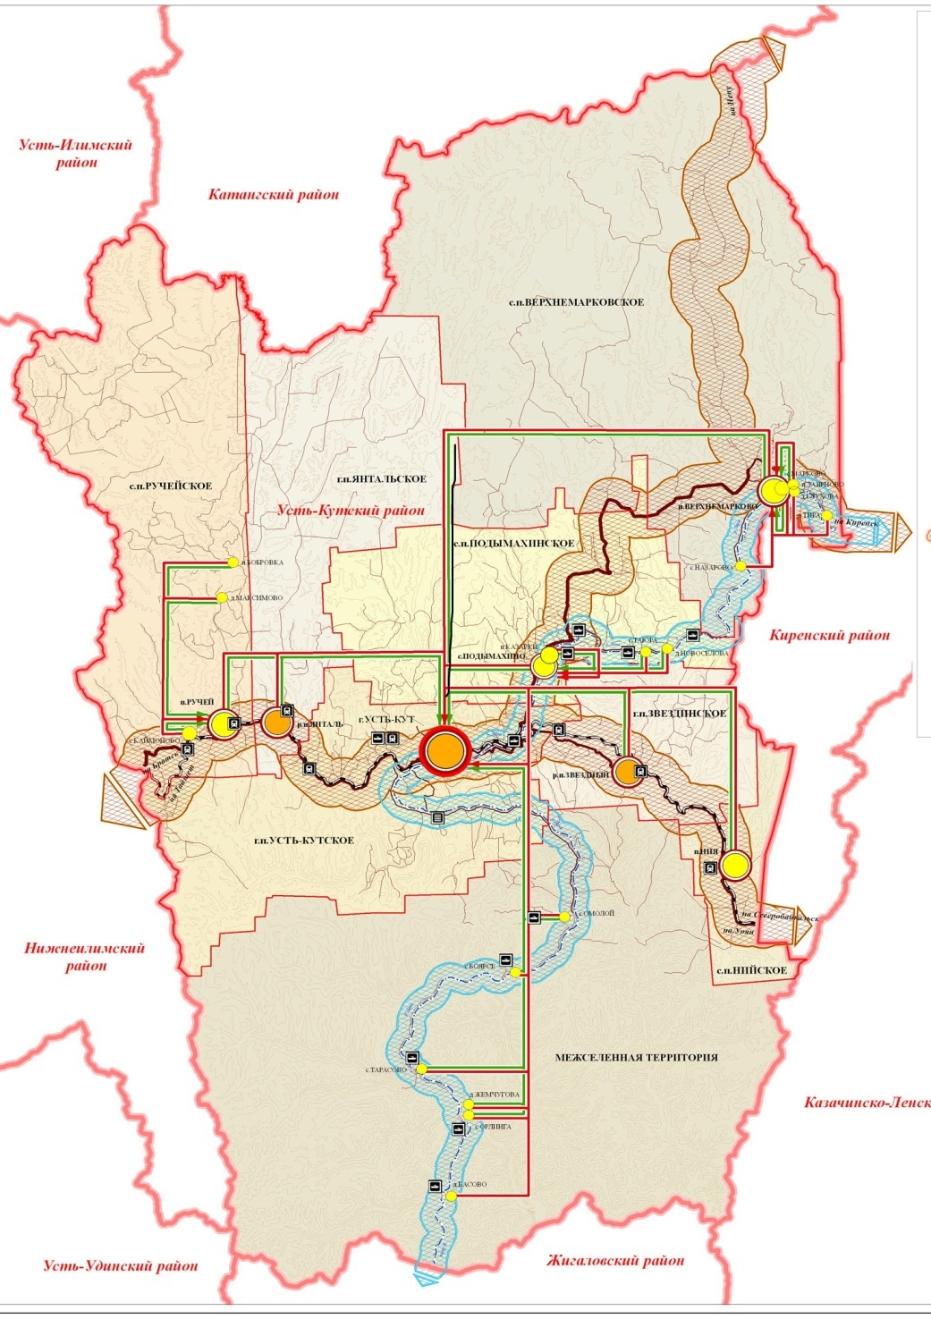
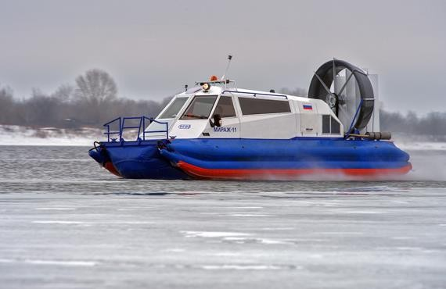
Субсидирование пассажирских перевозок в границах муниципального района
1 617,3 тыс. рублей
720 тыс. рублей

Slide 18
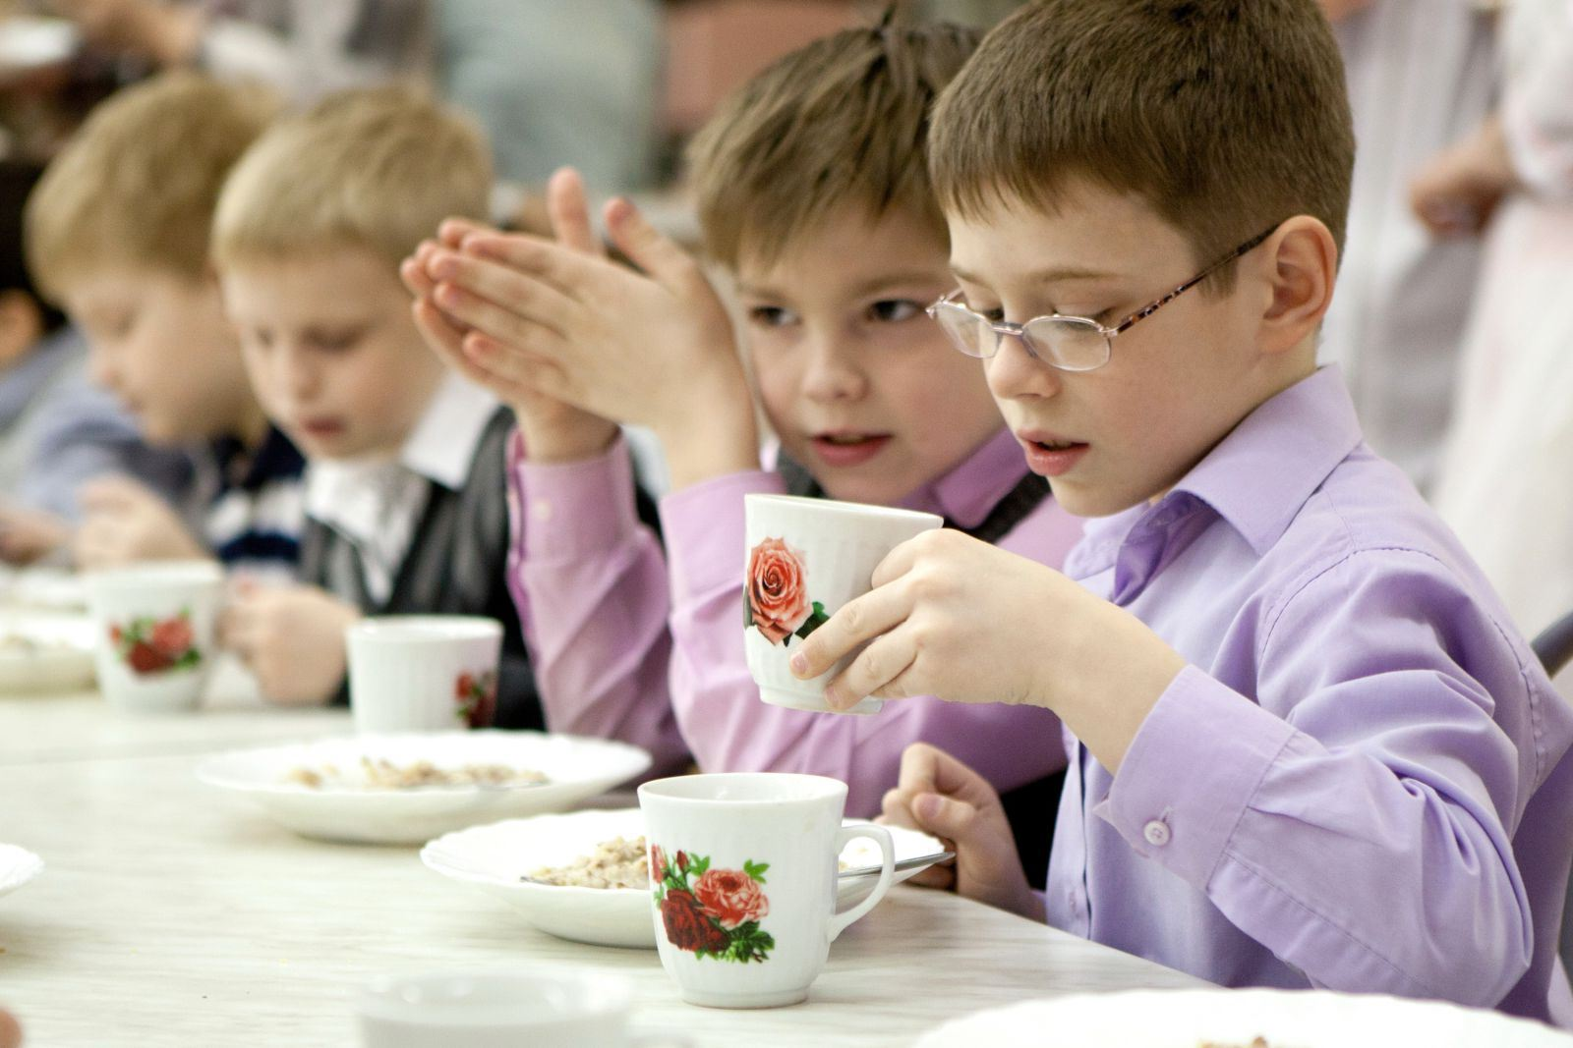
Расходы районного бюджета на обеспечение бесплатного питания учащихся из многодетных и малоимущих семей, посещающих общеобразовательные организации
Возрастная группа 7-10 лет
Возрастная группа 11-18 лет
Областной бюджет
70 рублей
местный бюджет
15 рублей
85 рублей
Областной бюджет
81 рубля
местный бюджет
15 рублей
96 рублей

Slide 19
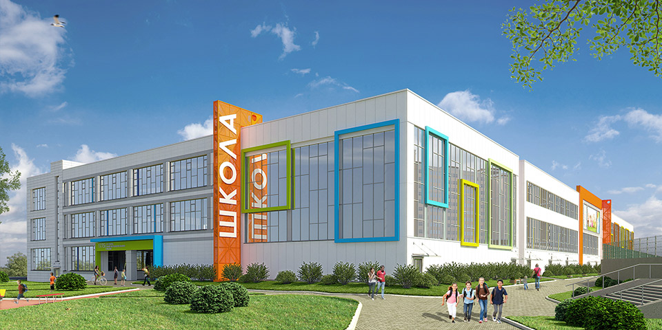
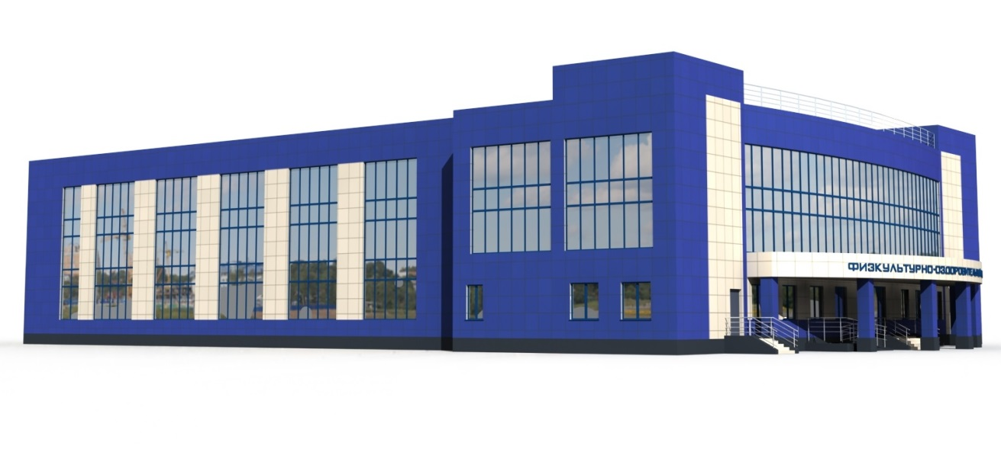
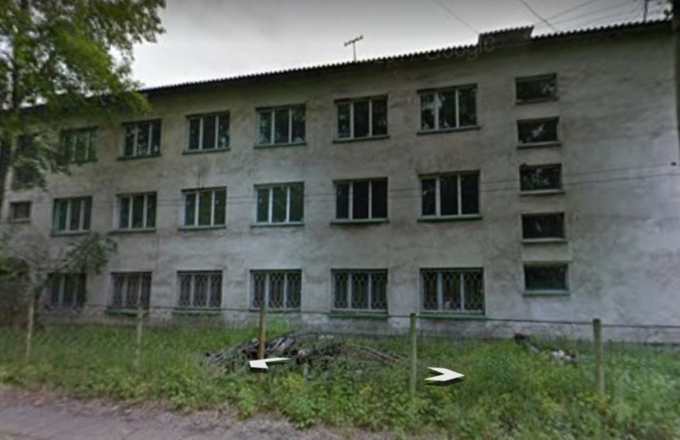
БЮДЖЕТНЫЕ ИНВЕСТИЦИИ УСТЬ-КУТСКОГО МУНИЦИПАЛЬНОГО ОБРАЗОВАНИЯНА 2020-2022 ГОДЫ
Строительство школы в п. Мостоодряд
19,6 млн. рублей
Реконструкция здания роддома 30 млн. рублей
Строительство плавательного бассейна (ФОК)
20,4 млн. рублей (без учета областных)

Slide 20
Направление расходов бюджета в сравнении с общим объемом расходов, запланированных на 2020 год

Slide 21
Распределение расходов бюджета Усть-Кутского муниципального образования на 2020 год по разделам (тыс. руб.)
Бюджет Усть-Кутского муниципального образования – социально-ориентированный бюджет

Slide 22
Распределение расходов бюджета усть-кутского муниципального образования на 2020 год по функциональной структуре (тыс. руб.)
190 987,2

Slide 23
Распределение расходов бюджета усть-кутского муниципального образования на 2020 год по функциональной структуре (тыс. руб.)
Расходы по переданным полномочиям субъекта в 2020 году по подразделу 01 13 «Другие общегосударственные вопросы»"

Slide 24
Распределение расходов бюджета усть-кутского муниципального образования на 2020 год по функциональной структуре (тыс. руб.)
17 623,2
7 083,3

Slide 25
Субсидирование пассажирских перевозок в границах муниципального района на 2020 год
Маршрут
«г. Усть-Кут- п. Казарки»
1 617,3 тыс. рублей
720 тыс. рублей

Slide 26
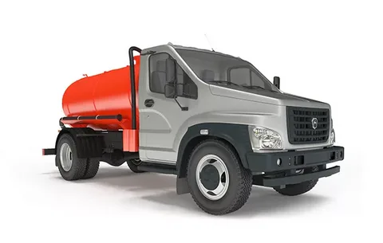
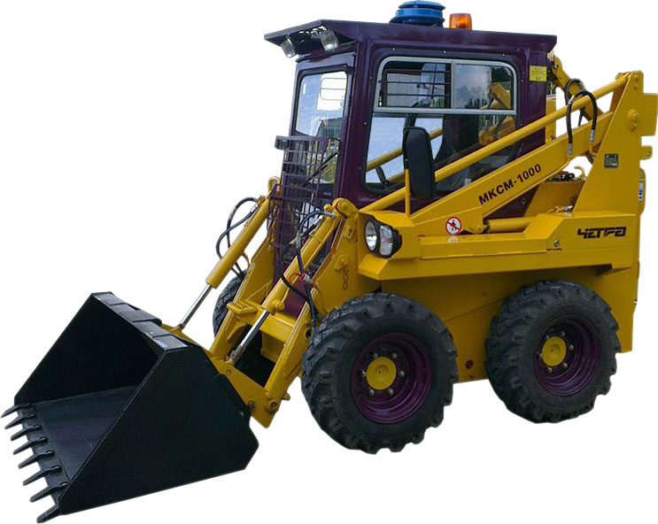
Жилищно-коммунальное хозяйство
Вакуумная машина малой ёмкости
2 124,0 тыс. рублей
Мини-погрузчик
1 300, 0 тыс. рублей

Slide 27
Распределение расходов бюджета усть-кутского муниципального образования на 2020 год по функциональной структуре (тыс. руб.)
1 738 768,7

Slide 28
БЮДЖЕТНЫЕ ИНВЕСТИЦИИ УСТЬ-КУТСКОГО МУНИЦИПАЛЬНОГО ОБРАЗОВАНИЯ НА 2020-2022 ГОДЫ
Строительство школы в п. Мостоодряд
19,6 млн. рублей
Реконструкция здания роддома
30 млн. рублей

Slide 29
Распределение расходов бюджета усть-кутского муниципального образования на 2020 год по функциональной структуре (тыс. руб.)
120 057,2

Slide 30
Распределение расходов бюджета усть-кутского муниципального образования на 2020 год по функциональной структуре (тыс. руб.)
79 345.0

Slide 31
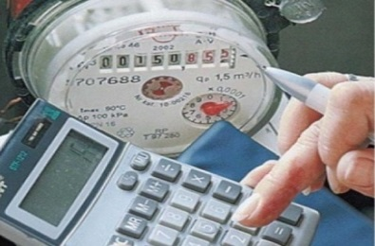
Распределение расходов бюджета усть-кутского муниципального образования на 2020 год по функциональной структуре (тыс. руб.)
Расходы по подразделу «Социальное обеспечение населения»
695,0
Социальные выплаты почетным
гражданам Усть-Кутского района
30 150.8
Предоставление гражданам субсидий на оплату жилых помещений коммунальных услуг
2 000,0
МП «Поддержка социально ориентированных некоммерческих организаций в Усть-Кутском муниципальном образовании на 2018-2020 годы»

Slide 32
Распределение расходов бюджета усть-кутского муниципального образования на 2020 год по функциональной структуре (тыс. руб.)
Расходы по подразделу «Социальное обеспечение населения»
3 160,0
МП «Привлечение врачебных кадров в медицинское
организации, расположенные на территории Усть-Кутского муниципального образования» на 2019-2021 годы
231.0
МП «Обеспечение педагогическими кадрами муниципальных образовательных организаций Усть-Кутского муниципального образования»
МП «Старшему поколению – активное долголетие на территории Усть-Кутского муниципального образования»
560.0

Slide 33
Расходы районного бюджета в 2020 году на обеспечение бесплатного питания учащихся из многодетных и малоимущих семей, посещающих общеобразовательные организации
Областной бюджет
Местный бюджет
15 963,0 тыс. рублей
3 967,7 тыс. рублей
Возрастная группа 7-10 лет
Возрастная группа 11-18 лет
Областной бюджет
70 рубля
местный бюджет
15 рублей
85 рублей
Областной бюджет
81 рубля
местный бюджет
15 рублей
96 рублей

Slide 34
Расходы районного бюджета в 2020 году на обеспечение бесплатным двухразовым питанием обучающихся с ограниченными возможностями здоровья
9 274,3 тыс. рублей
Областной бюджет
7 697,7 тыс. рублей
Местный бюджет
1 576,6 тыс. рублей
Возрастная группа 7-10 лет
Возрастная группа 11-18 лет
ЗАВТРАК
46,67 рубля
ОБЕД
70 рублей
116,67 рублей
ЗАВТРАК
54 рубля
ОБЕД
81 рубль
135
рублей

Slide 35
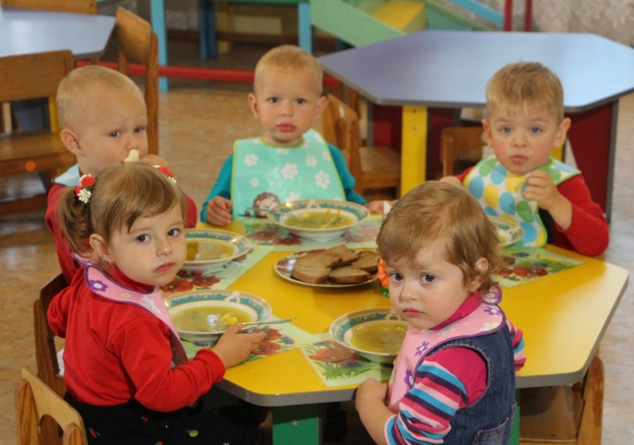
Расходы из районного бюджета в 2020 году на питание в детских дошкольных учреждениях

Slide 36
Распределение расходов бюджета усть-кутского муниципального образования на 2020 год по функциональной структуре (тыс. руб.)
79 345.0

Slide 37
Распределение расходов бюджета усть-кутского муниципального образования на 2020 год по функциональной структуре (тыс. руб.)

Slide 38
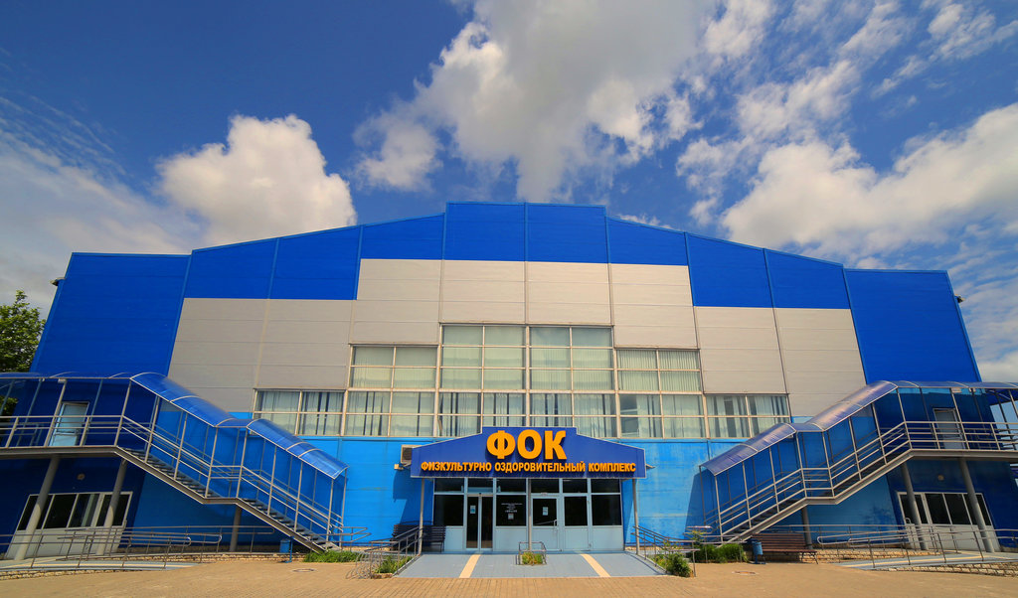
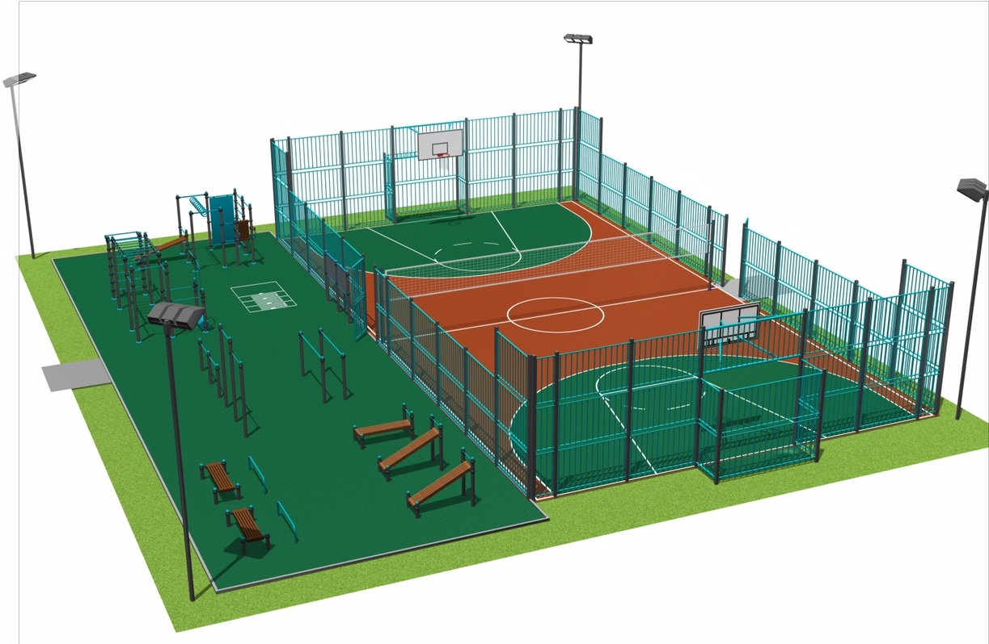
Строительство физкультурно-оздоровительного центра
69 044,4тыс. рублей
Устройство спортивных площадок в 3-х микрорайонах города ( РЭБ, Бетонный, Карабах)
12 000,0 тыс. рублей
Разработка ПСД для строительства 8 спортивных площадок в разных микрорайонах города
9 600,0 тыс. рублей

Slide 39
Распределение расходов бюджета усть-кутского муниципального образования на 2020 год по функциональной структуре (тыс. руб.)

Slide 40
Распределение дотаций на выравнивание бюджетной обеспеченности поселений на 2020 год (тыс. руб.)
Общий объем дотации
71 312,0

Slide 41
Контактная информация и обратная связь
Бюджет для граждан подготовлен Финансовым управлением Администрации Усть-Кутского муниципального образования
Иркутская область, г. Усть-Кут, улица Халтурина д. 52
Тел. (839565) 5-70-65
E-mail: fin11@gfu.ru
Интернет –сайт: www.admin-ukmo.ru
Режим работы:
Понедельник - пятница с 9 до 17 часов,
Перерыв на обед с 13 до 14 часов,
Суббота-воскресенье выходной

